Slide 1
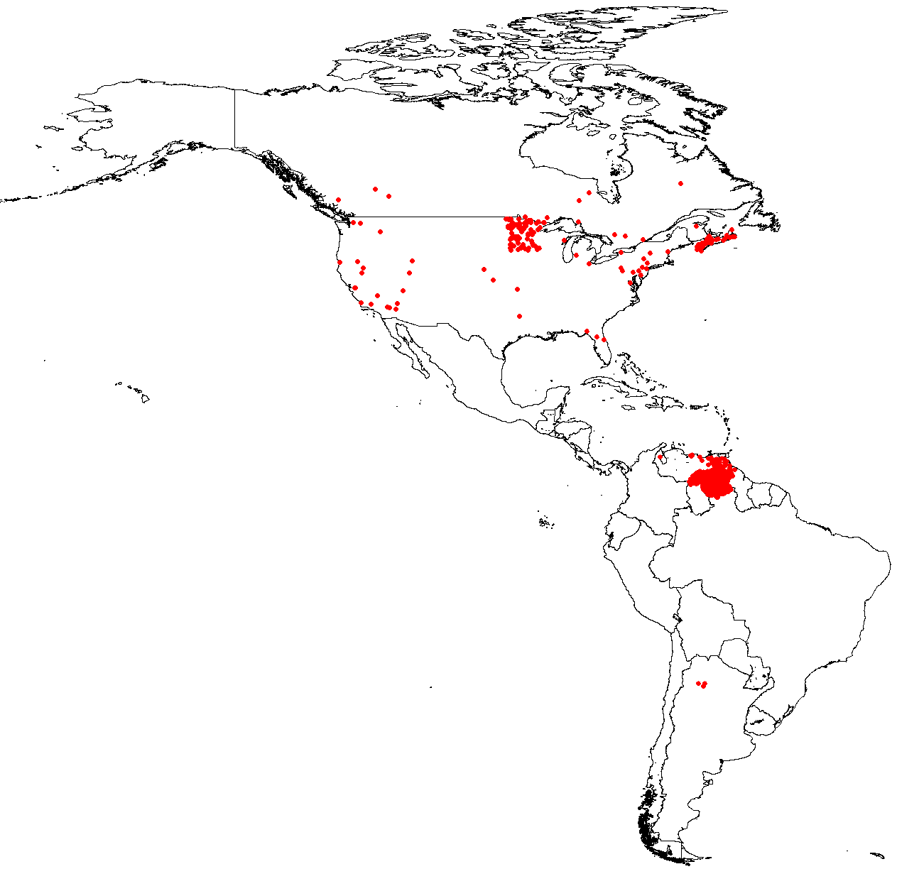
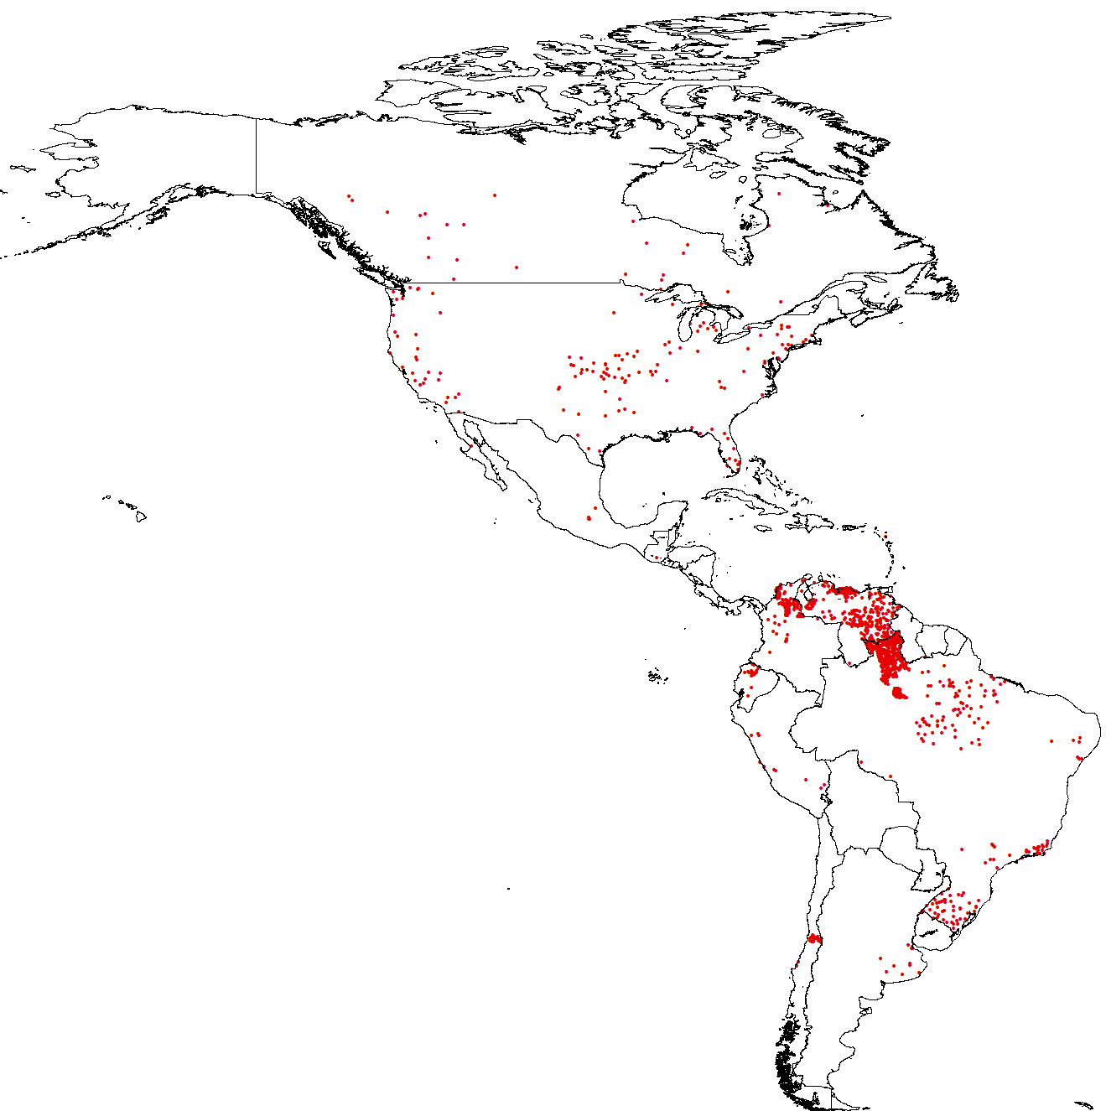
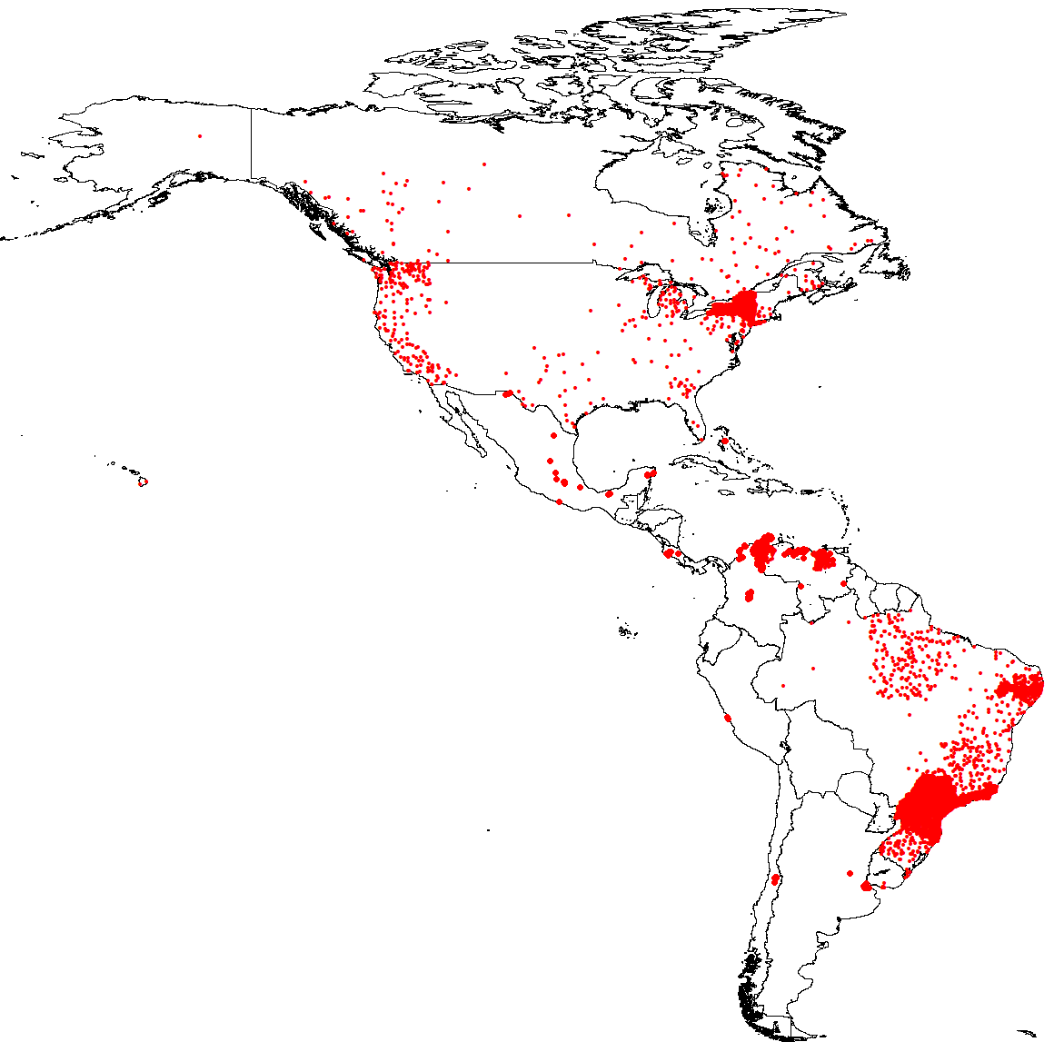
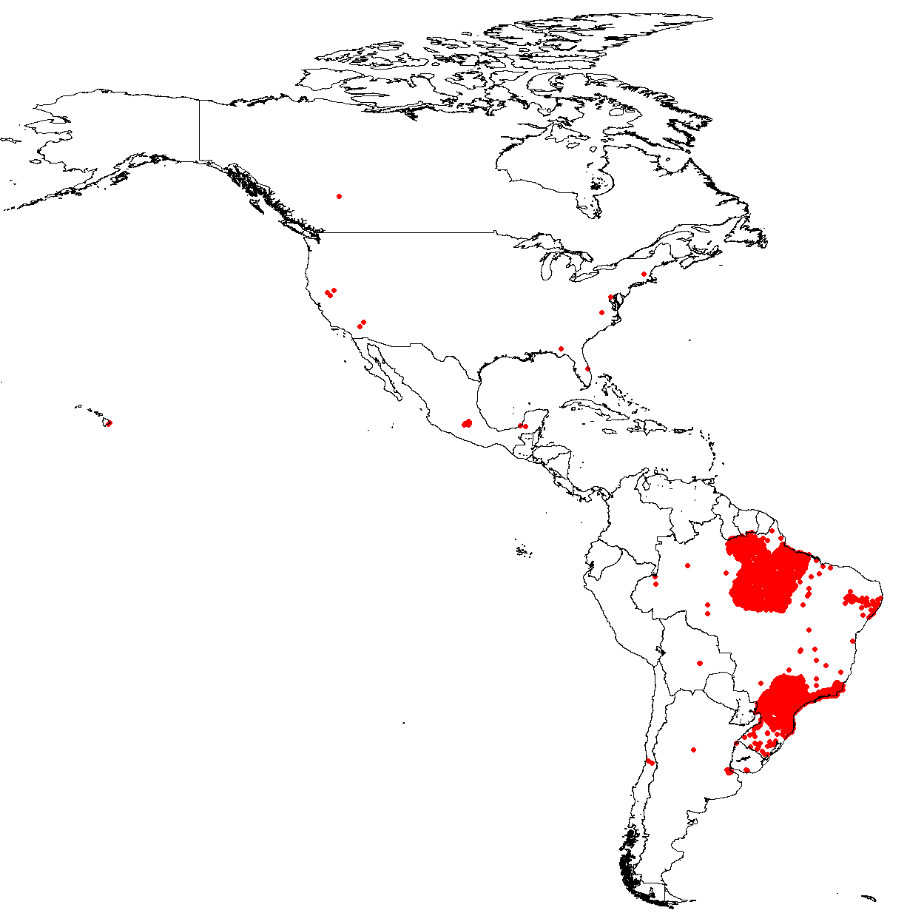
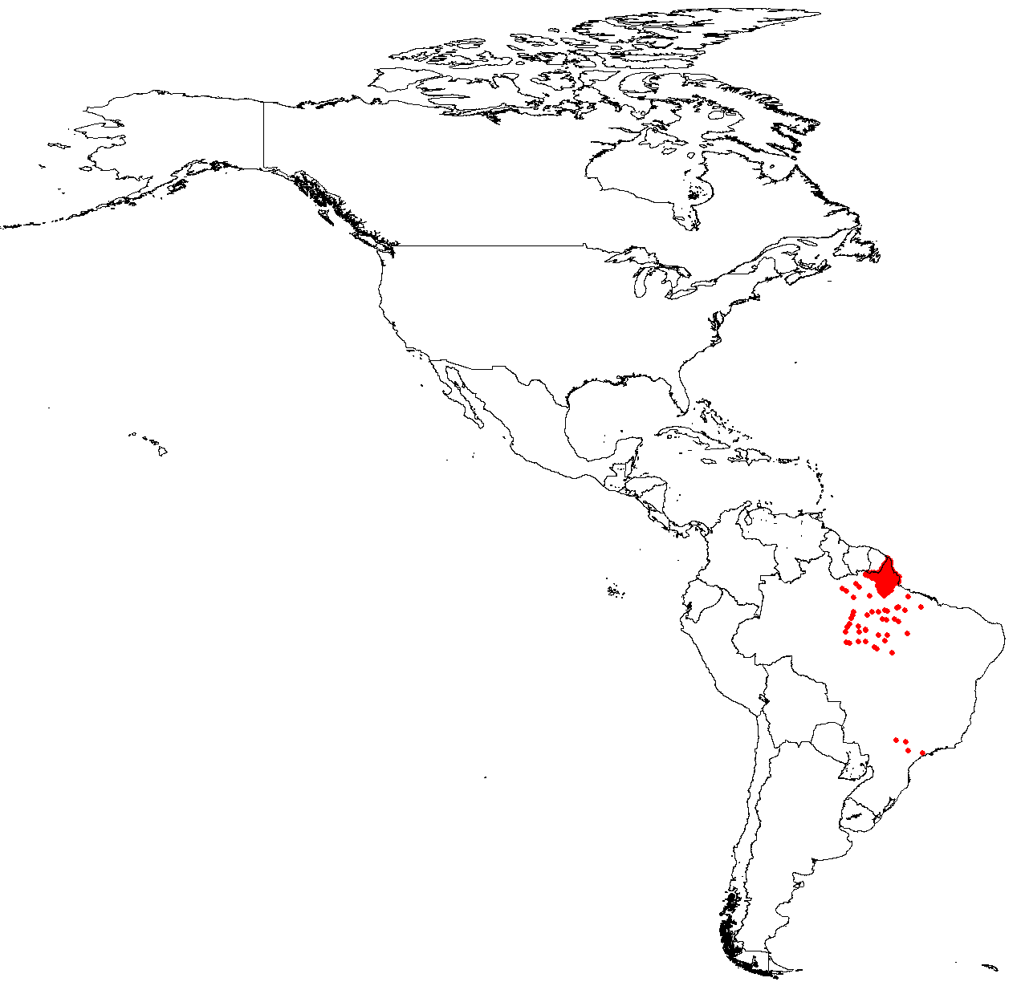
Distribución espacial de casos confirmados de sarampión por países
Región de las Américas, 2018-2020*
2017
2018
2019
TOTAL= 895
TOTAL=16,839
TOTAL=23,269
2020
2021*
●
1 caso confirmado
TOTAL= 8,726
TOTAL= 306
Fuente: Sistema Integrado de Información de Vigilancia (ISIS) e informe de los países a FPL-IM/OPS.
* Datos hasta el 15 de abril del 2021 (SE-14)

